Slide 2
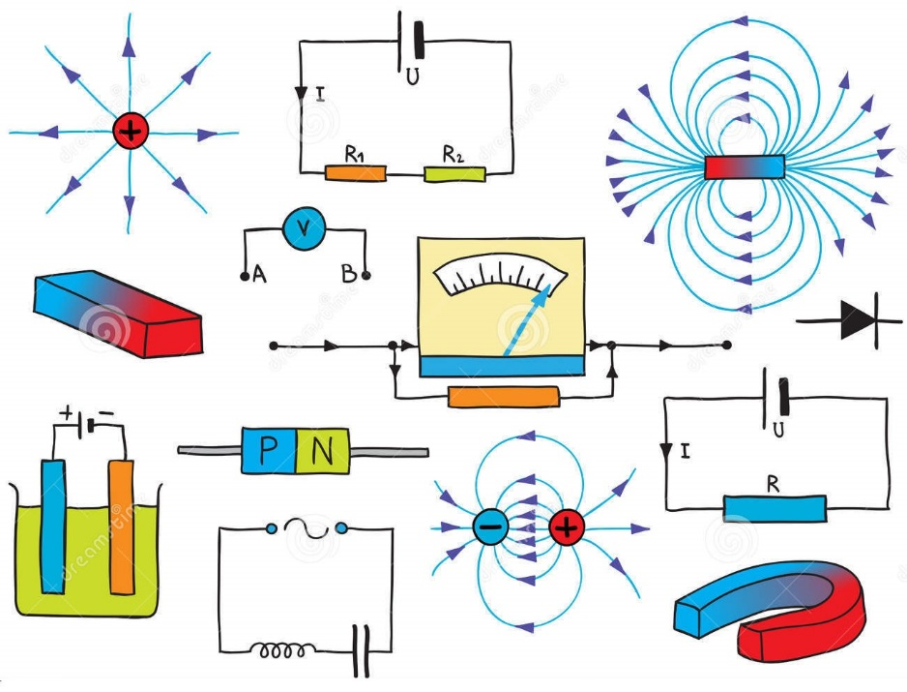
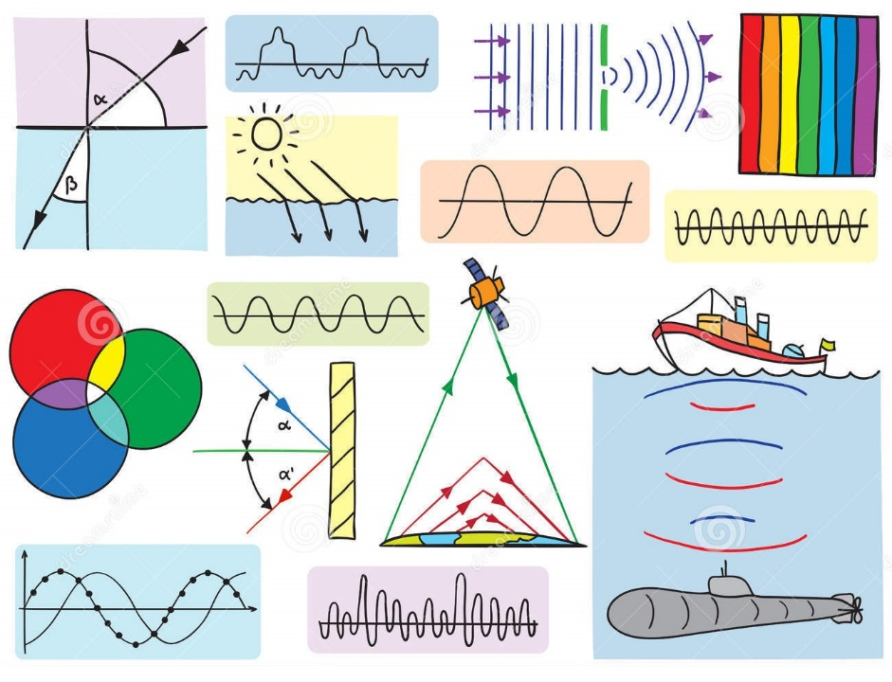
HY112 Φυσική Ι
Μια πρώτη εισαγωγή
Διδάσκων: Γιώργος Καφεντζής

Slide 3
Περίγραμμα
Εισαγωγή
Στόχος
Διδασκαλία
Σχέδιο Μαθήματος
Διαλέξεις
Αξιολόγηση
Βιβλιογραφία
Επικοινωνία

Slide 4
Περίγραμμα
Εισαγωγή
Στόχος
Διδασκαλία
Σχέδιο Μαθήματος
Διαλέξεις
Αξιολόγηση
Βιβλιογραφία
Επικοινωνία

Slide 5
Περίγραμμα
Εισαγωγή
Τμήμα
Μάθημα
Στόχος
Διδασκαλία
Σχέδιο Μαθήματος
Διαλέξεις
Αξιολόγηση
Βιβλιογραφία
Επικοινωνία

Slide 6
Εισαγωγή
Καλωσήλθατε στο Τμήμα!
CSD, UoC : Πολύ απαιτητική σχολή!
Παρότι η βάση εισαγωγής δεν το δείχνει…
Φέτος: 15603 (2021) - Μεγαλύτερη βάση από το 2007!
Η βαθμολογία σας δεν (πρέπει να) έχει καμιά σημασία για την πορεία σας στην Τριτοβάθμια Εκπαίδευση!
Ξεκινάτε (σχεδόν) από το μηδέν! ☺
Διδάσκων: 78^{ος}/120 εισακτέους (17920, 2001)

Slide 7
Εισαγωγή
Τμήμα με υψηλού επιπέδου διδακτικό κι ερευνητικό προσωπικό
Δυνατές συνεργασίες με βιομηχανία και έρευνα
Υψηλό επίπεδο σπουδών
Στην κατάταξη των Times Higher Education (THE) για το 2019, το Πανεπιστήμιο Κρήτης βρίσκεται στην πρώτη θέση μεταξύ των Ελληνικών Πανεπιστημίων.
Για το πεδίο της Επιστήμης Υπολογιστών (Computer Science) στη λίστα των 300 κορυφαίων τμημάτων του κόσμου περιλαμ- βάνεται ένα μόνο Ελληνικό τμήμα, το Τμήμα Επιστήμης Υπολογιστών του Πανεπι- στημίου Κρήτης.
Αντανακλά στο κύρος των αποφοίτων
Δύσκολοι καιροί, λίγες οι ευκαιρίες…
Για τους καλούς και ικανούς οι ευκαιρίες είναι πολλές!

Slide 8
Περίγραμμα
Εισαγωγή
Τμήμα
Μάθημα
Στόχος
Διδασκαλία
Σχέδιο Μαθήματος
Διαλέξεις
Αξιολόγηση
Βιβλιογραφία
Επικοινωνία

Slide 9
Εισαγωγή
Φυσική
Διδάχθηκε με την τρέχουσα (νέα) του μορφή για πρώτη φορά το 2015 ως μάθημα κορμού
Από το 2017, μάθημα Επιλογής Ε1
Ε1: Μαθηματικών και Φυσικών Επιστημών
Ανάγκη για «εκσυγχρονισμό» μαθήματος
Η Επιστήμη των Η/Υ εξελίσσεται ώρα με την ώρα!
Π.χ.: Κβαντικοί υπολογιστές!
«Παλιά» ύλη: Μηχανική, Κυματική

Slide 10
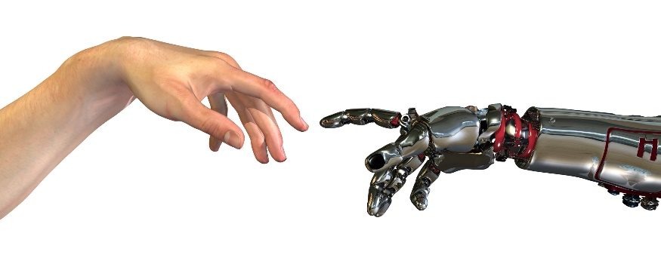
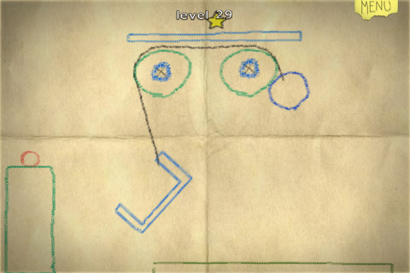
Εισαγωγή
«Παλιά» ύλη: Μηχανική
Κίνηση, νόμοι Newton, έργο-ενέργεια
Θεμελιώδης για επιστήμες Μηχανικού
Απαραίτητη και στην επιστήμη Η/Υ
Γραφική, Ρομποτική, Gaming, κ.α.

Slide 11
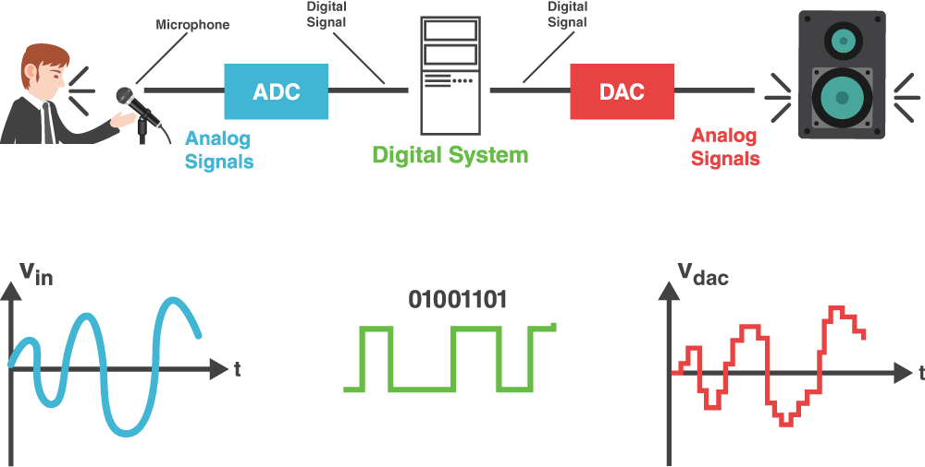
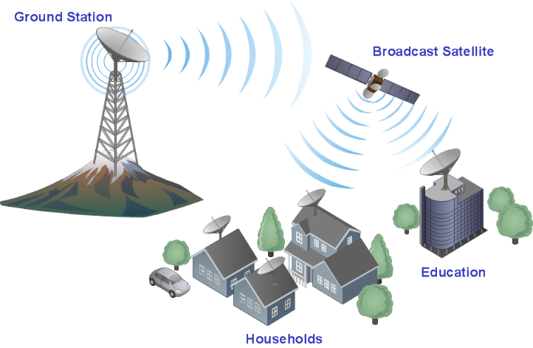
Εισαγωγή
«Παλιά» ύλη: Κυματική
Αρμονική ταλάντωση, κυματική, ηχητικά κύματα
Θεμελιώδης σε επιστήμες Μηχανικού
Εφαρμόσιμη σε σημαντικούς τομείς των Η/Υ
Επεξεργασία Ήχου/Φωνής, Τηλεπικοινωνίες, Κυκλώματα

Slide 12
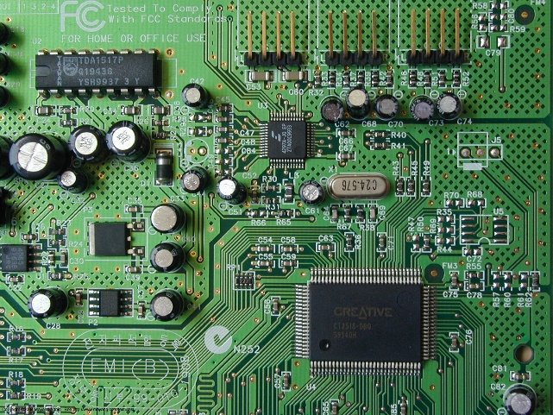
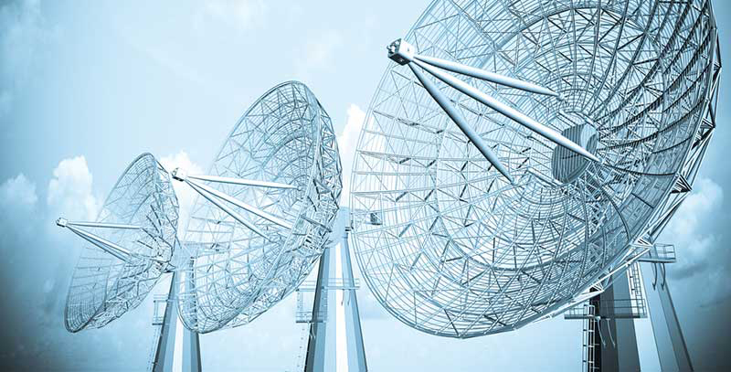
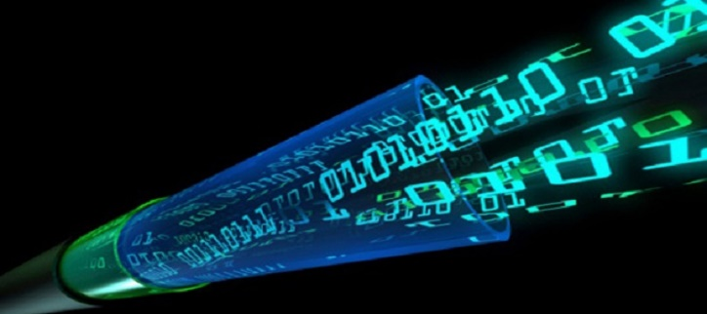
Εισαγωγή
Κρατάμε τα απαραίτητα και προσθέτουμε ένα ακόμα θέμα!
Ηλεκτρομαγνητισμός
Θεμελιώδης για επιστήμες Μηχανικού Η/Υ
Εφαρμογές σε ηλεκτρικά κυκλώματα, θεωρία κεραιών, εκπομπή και λήψη σήματος, τηλεπικοινωνίες

Slide 13
Περίγραμμα
Εισαγωγή
Στόχος
Διδασκαλία
Σχέδιο Μαθήματος
Διαλέξεις
Αξιολόγηση
Βιβλιογραφία
Επικοινωνία

Slide 14
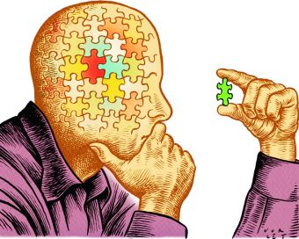
Στόχος
Δεν έχουμε σκοπό να σας κάνουμε Φυσικούς! ☺
Αναλυτική σκέψη
Κριτική σκέψη
Επιστημονική μέθοδος
Προσανατολισμός μαθήματος σε γνώσεις υποβάθρου

Slide 15
Περίγραμμα
Εισαγωγή
Στόχος
Διδασκαλία
Διδάσκων
Βοηθοί
Σχέδιο Μαθήματος
Διαλέξεις
Αξιολόγηση
Βιβλιογραφία
Επικοινωνία

Slide 16
Διδάσκων
e-mail: kafentz@csd.uoc.gr
webpage: http://www.csd.uoc.gr/~kafentz
B.Sc. & M.Sc. (2008, 2010)
Computer Science Department, UoC, Greece
Έρευνα σε ICS-FORTH
Πρακτική @ Orange Labs R&D, France
Ph.D. (2014) in Computer Science
Computer Science Department, UoC, Greece
Ph.D. (2014) in Signal Processing & Telecoms
University of Rennes 1, Rennes, France
Χρηματοδότηση από Orange Labs R&D, France (3 έτη)
Toshiba Research Europe Limited (2015 – 2017)
Speech Technology Group (STG)
Computer Science Department (2015 – …)
Μέλος Εργαστηρίου Επεξεργασίας Φωνής (SSPL)
Διδάσκων στα HY112, HY215 (1/2), HY370 (1/2)

Slide 17
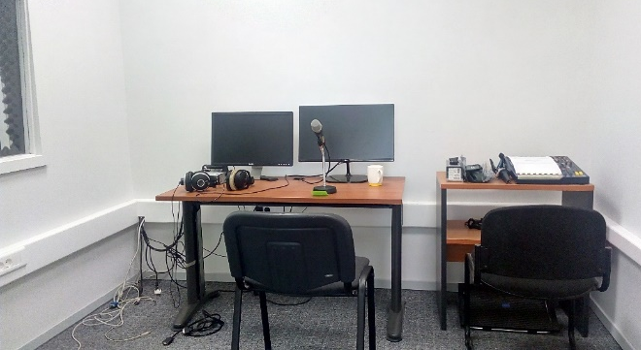
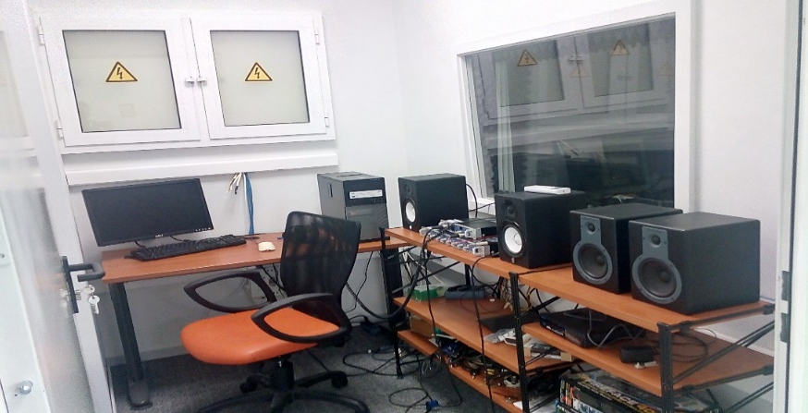
Διδάσκων
Εργαστήριο Επεξεργασίας Σήματος Φωνής (SSPL)
http://www.csd.uoc.gr/~sspl

Slide 18
Διδάσκων
Ώρες γραφείου
Τρίτη 11:15-12:00, Η303
Πέμπτη 11:15-12:00, Η303
Άκρως επιθυμητή η προσυνεννόηση

Slide 19
Βοηθοί Διδασκαλίας
Λίτσας Αναστάσιος
Μεταπτυχιακός φοιτητής
Τσίρμπας Ραφαήλ
Υποψήφιος διδάκτωρ
Σημαντηράκη Ισμήνη
Μεταπτυχιακή φοιτήτρια
Σαβαθράκης Γεώργιος
Μεταπτυχιακός φοιτητής
Μαραυγάκης Μιχαήλ
Μεταπτυχιακός φοιτητής
Ραπτάκης Μιχαήλ
Μεταπτυχιακός φοιτητής
Κούρου Γαρυφαλλιά
Μεταπτυχιακή φοιτήτρια
Επικοινωνία μαζί τους στο: hy112@csd.uoc.gr

Slide 20
Περίγραμμα
Εισαγωγή
Στόχος
Διδασκαλία
Σχέδιο Μαθήματος
Διαλέξεις
Αξιολόγηση
Βιβλιογραφία
Επικοινωνία

Slide 21
Σχέδιο Μαθήματος
Ώρες διδασκαλίας:
12:00-14:00 Τρίτη (ΑΜΦ. ΣΟ)
12:00-14:00 Πέμπτη (ΑΜΦ. Α)
14:00-16:00 Παρασκευή (ΑΜΦ. Α φροντιστήρια/αναπληρώσεις – κατόπιν ειδοποίησης)

Slide 22
Περίγραμμα
Εισαγωγή
Στόχος
Διδασκαλία
Σχέδιο Μαθήματος
Διαλέξεις
Αξιολόγηση
Βιβλιογραφία
Επικοινωνία

Slide 23
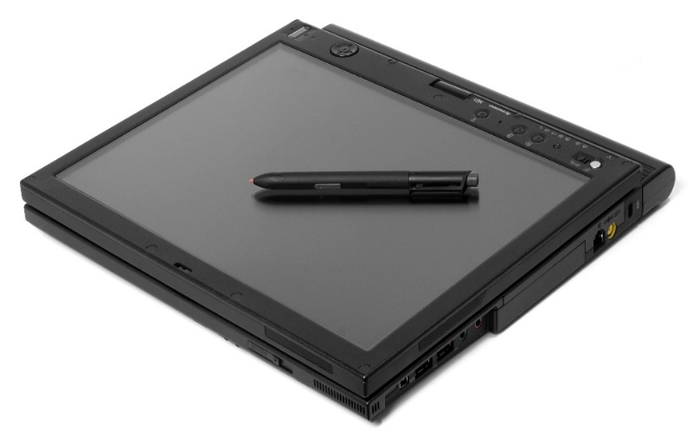
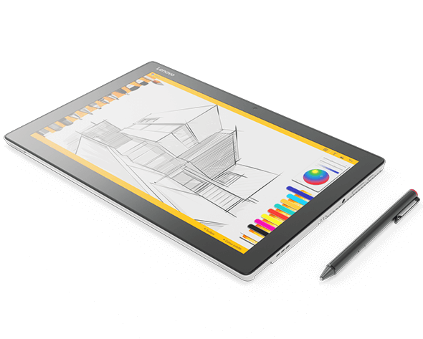
Διαλέξεις
Διαλέξεις με διαφάνειες
Ίσως σας ξενίσει στην αρχή…
Κερδίζουμε χρόνο για συζήτηση, επεξήγηση, ανάλυση!
Αποδείξεις, ασκήσεις, και παρατηρήσεις γράφονται επί τόπου!
Πολλαπλά οφέλη για το φοιτητή…
Ιδανικό υλικό για μελέτη στο σπίτι!
Δεν είναι απαραίτητη η καταγραφή σημειώσεων από το φοιτητή

Slide 24
Σχέδιο Μαθήματος

Slide 25
Διαλέξεις
Προαιρετική παρουσία!
Είστε εδώ γιατί θέλετε να ακούσετε/συμμετέχετε
Δεν υπάρχουν απουσίες
Υπάρχει σεβασμός στους συναδέλφους σας και στην εκπαιδευτική διαδικασία
COVID attention: προσέρχεστε με τα απαραίτητα δικαιολογητικά
Προστατέψτε εσάς και τους συναδέλφους σας: απέχετε από το μάθημα αν δεν είστε/αισθάνεστε καλά

Slide 26
Περίγραμμα
Εισαγωγή
Στόχος
Διδασκαλία
Σχέδιο Μαθήματος
Διαλέξεις
Αξιολόγηση
Βιβλιογραφία
Επικοινωνία

Slide 27
Αξιολόγηση
Ο βαθμός σας θα συγκροτηθεί από τις επιδόσεις σας σε δυο συνιστώσες:
Στην υποχρεωτική τελική εξέταση
Στις προαιρετικές ασκήσεις

Slide 28
Αξιολόγηση
Βαθμός Β = max{ β₁, β₂ }
όπου
β₁ = 70%Τ + 30%Α
β₂ = 100%Τ
και
Β = βαθμός μαθήματος (Β >= 5.0 ⬄ Επιτυχία)
Τ = βαθμός τελικής εξέτασης
Α = βαθμός ασκήσεων

Slide 29
Αξιολόγηση
Ασκήσεις Α
Πιθανότατα 5-6 σειρές ασκήσεων
Μια σειρά (φυλλάδιο) ασκήσεων ανά ~10-15ήμερο
Ανακοινώνονται ηλεκτρονικά και αναρτώνται στο site του μαθήματος
Οι απαντήσεις δίνονται μαζί με την κάθε εκφώνηση
Οι ασκήσεις παραδίδονται ηλεκτρονικά ή γραπτά
Μετρούν 30% (προαιρετικά)
Ατομικές : αντιγραφή Α = 0.0 , σε όλους όσοι συμμετέχουν σε αυτή!
Αντιγραφή ≠ συζήτηση μεταξύ σας!

Slide 30
Αξιολόγηση
Ασκήσεις Α
Η ηλεκτρονική παράδοση των ασκήσεων γίνεται αποκλειστικά μέσω του προγράμματος TURNIN (όπως στο ΗΥ100). Η μορφή του παραδοτέου αρχείου πρέπει αυστηρά να είναι η ακόλουθη:
Το αρχείο που θα παραδώσετε πρέπει να είναι ένα ενιαίο αρχείο, μορφής PDF ή DOC.
Το κείμενο πρέπει να είναι ευανάγνωστο.
Παράδειγμα της επιθυμητής μορφής των ασκήσεών σας μπορείτε να βρείτε εδώ.
Σε καμία περίπτωση δεν πρέπει να παραδώσετε περισσότερα από ΕΝΑ αρχεία.
Αν το παραδοτέο σας δε συμμορφώνεται με τα παραπάνω, τότε η παράδοση δε θα ληφθεί υπ‘ όψη, χωρίς καμιά ειδοποίηση από μέρους του διδάσκοντα.

Slide 31
Αξιολόγηση
Τελική εξέταση (Τ)
Μετρά 70% (ή 100%) στο συνολικό βαθμό
Διεξάγεται με ανοιχτό τυπολόγιο
Θέματα ανάπτυξης
Η σελίδα «Εξετάσεις» στο site του μαθήματος έχει πλούσιο υλικό

Slide 32
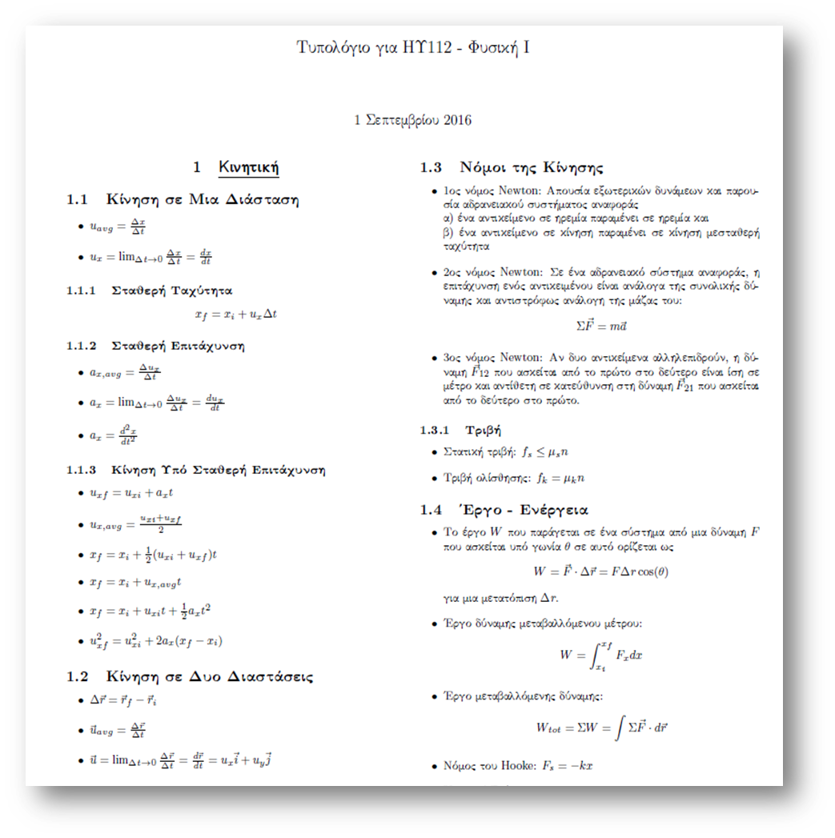
Αξιολόγηση
Υπόδειγμα τυπολογίου

Slide 33
Αξιολόγηση
~35%
Πολύ παραπάνω (+ ~20%) αν υπολογίσουμε μόνο τους ενεργούς φοιτητές
Στατιστικά Μαθήματος (2015-21)
2015-16
Εγγεγραμμένοι: 579
Επιτυχόντες: 270 – 46%
2016-17
Εγγεγραμμένοι: 453
Επιτυχόντες: 159 – 35%
2017-18
Εγγεγραμμένοι: 391
Επιτυχόντες: 81 – 20%
2018-19
Εγγεγραμμένοι: 440
Επιτυχόντες: 125 – 28%
2019-20
Εγγεγραμμένοι: 462
Επιτυχόντες: 192 – 42%
2020-21
Εγγεγραμμένοι: 435
Επιτυχόντες: 165 – 38%

Slide 34
Περίγραμμα
Εισαγωγή
Στόχος
Διδασκαλία
Σχέδιο Μαθήματος
Διαλέξεις
Αξιολόγηση
Βιβλιογραφία
Επικοινωνία

Slide 35
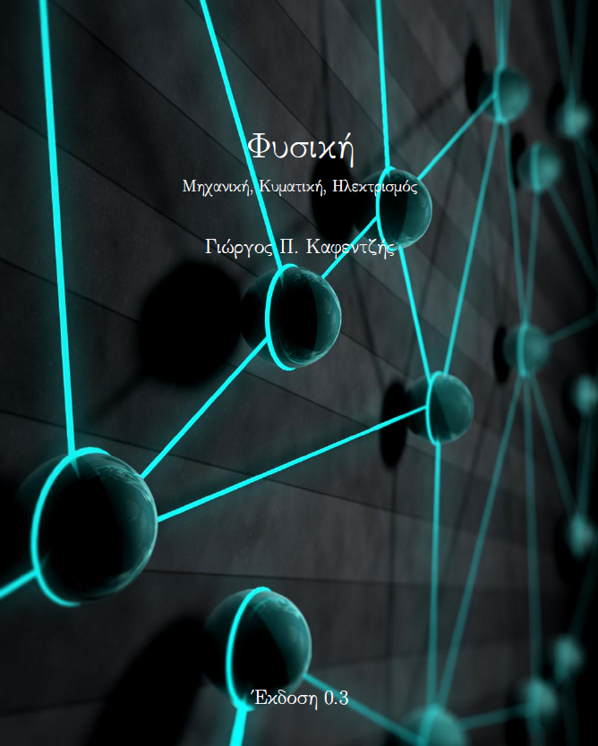
Βιβλιογραφία
Θα ήταν καλό να στηριχθείτε στις παραδόσεις και στο υλικό του διδάσκοντα
Διαφάνειες σε PDF/PPTX:
Θα διανέμονται μέσω του site του μαθήματος
https://www.csd.uoc.gr/~hy112/#lec
Σημειώσεις σε PDF:
Βρίσκονται ήδη online εδώ

Slide 36
Βιβλιογραφία (Εύδοξος)
Το προτεινόμενο σύγγραμμα θα είναι το:
Φυσική, των D. Halliday, R. Resnick, J. Walker
που είναι από τα λίγα συγγράμ- ματα διεθνούς εμβέλειας που περιλαμβάνει όλη τη διδακτέα ύλη!
Σας δίδεται στον «Εύδοξο».
Κωδικός Βιβλίου: 41959145

Slide 37
Περίγραμμα
Εισαγωγή
Στόχος
Διδασκαλία
Σχέδιο Μαθήματος
Διαλέξεις
Αξιολόγηση
Βιβλιογραφία
Επικοινωνία

Slide 38
Επικοινωνία
Μέσω ηλεκτρονικού ταχυδρομείου (e-mail)
Εγγραφή στη λίστα του μαθήματος (hy112-list@csd.uoc.gr)
Mail στο : majordomo@csd.uoc.gr
Κενό θέμα
Στο σώμα του mail γράφετε: subscribe hy112-list
Ακολουθήστε τις οδηγίες που αναφέρονται στην απάντηση
Απορίες/ερωτήσεις: hy112-list@csd.uoc.gr
Επικοινωνία με το διδάσκοντα: kafentz@csd.uoc.gr
Επικοινωνία με τους βοηθούς: hy112@csd.uoc.gr
Οδηγίες σωστής επικοινωνίας (από το ΗΥ100)
https://www.csd.uoc.gr/~hy100/netiquette-gr.html

Slide 39
Επικοινωνία
Ερωτήσεις?

Slide 40
Τέλος Διάλεξης

